Slide 1
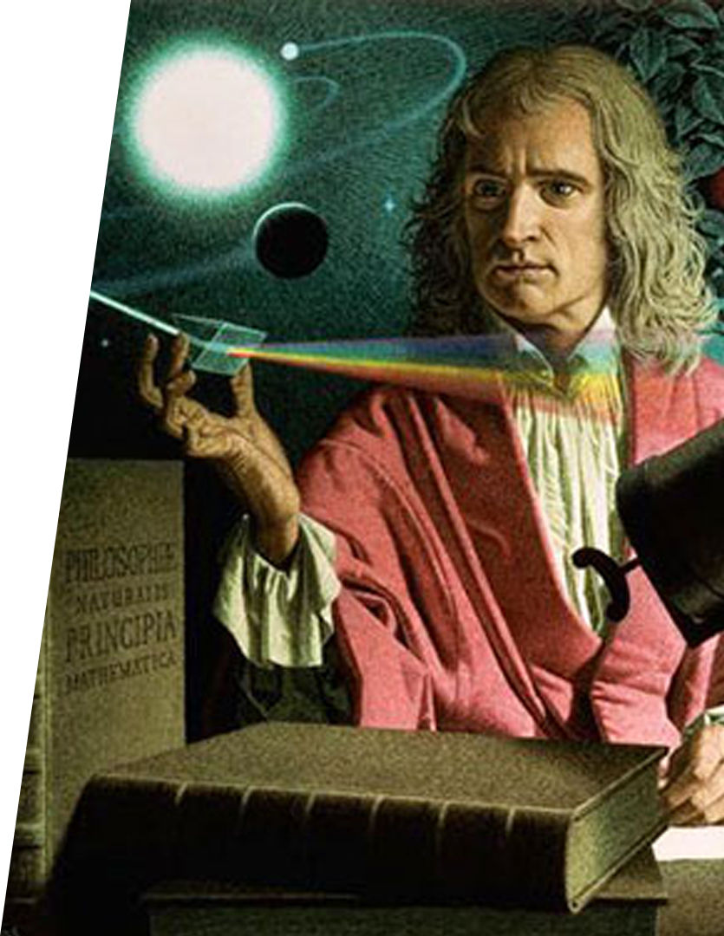
Закон всемирного тяготения. Сила тяжести
Сэр Исаак Ньютон

Slide 2
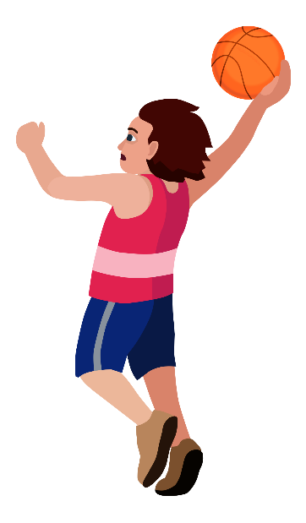
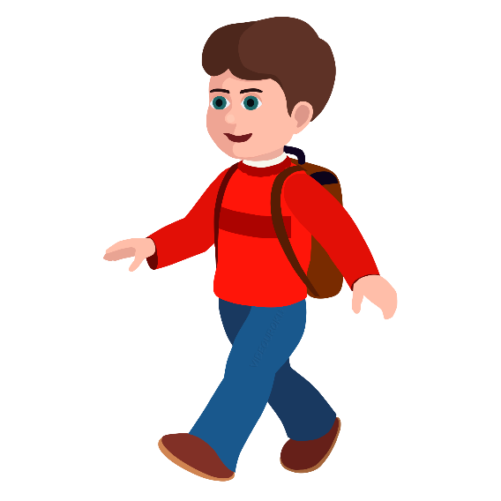
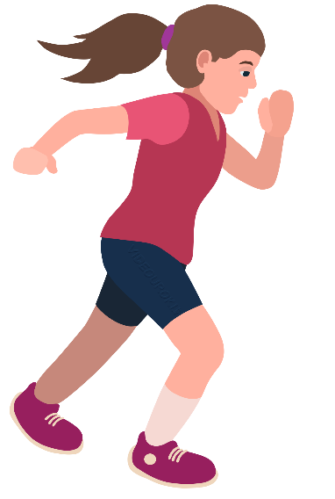
Явление тяготения

Slide 3
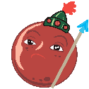
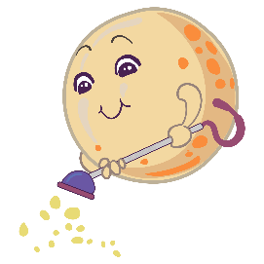
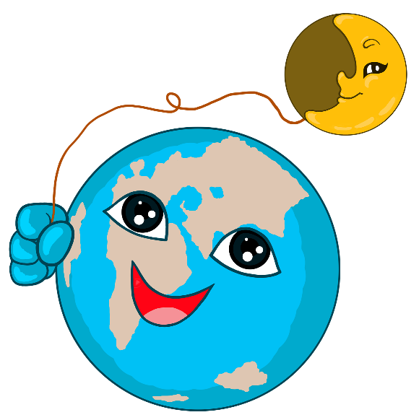
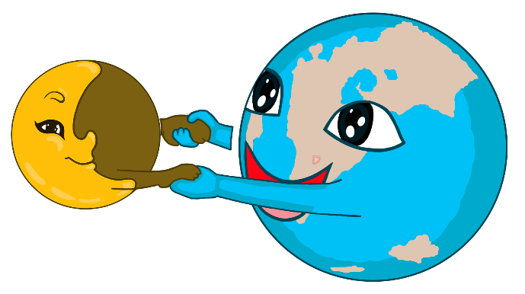
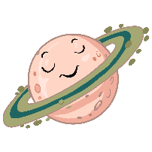
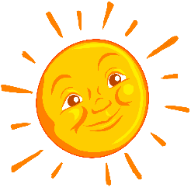
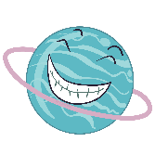
ПОЧЕМУ?

Slide 4
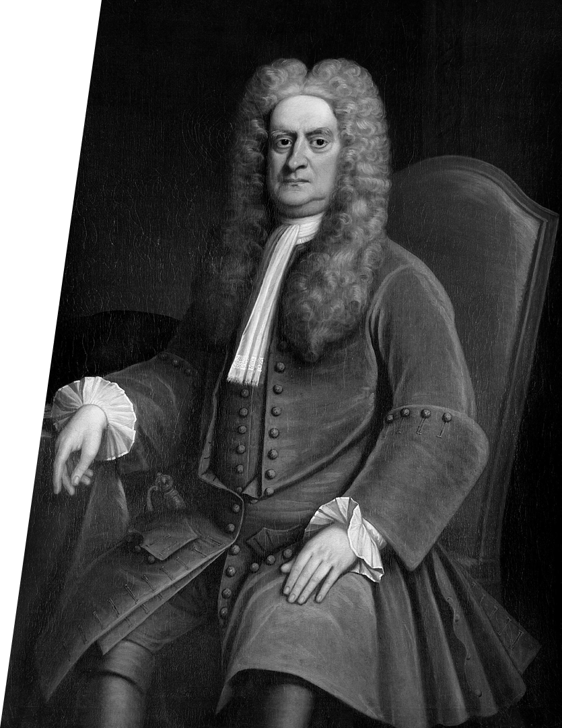
Сэр Исаак Ньютон

Slide 5
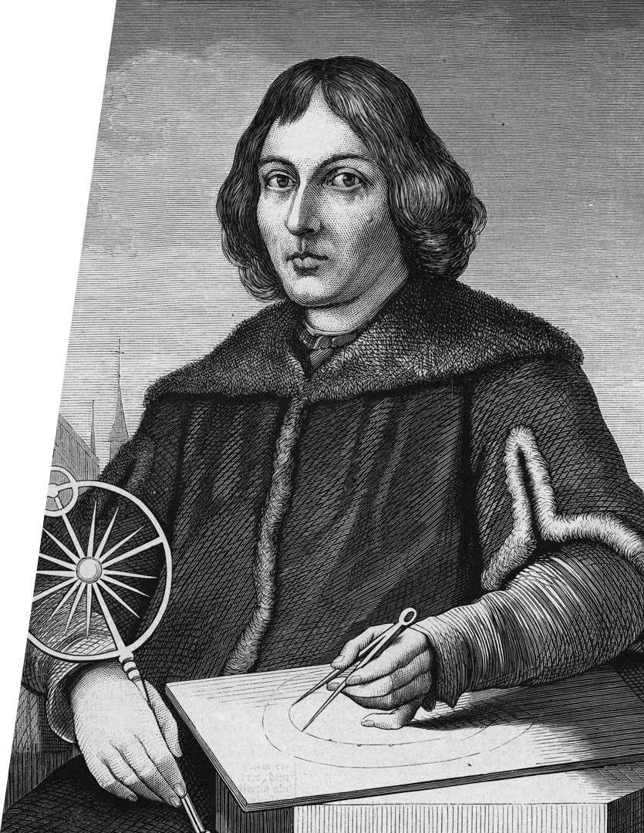
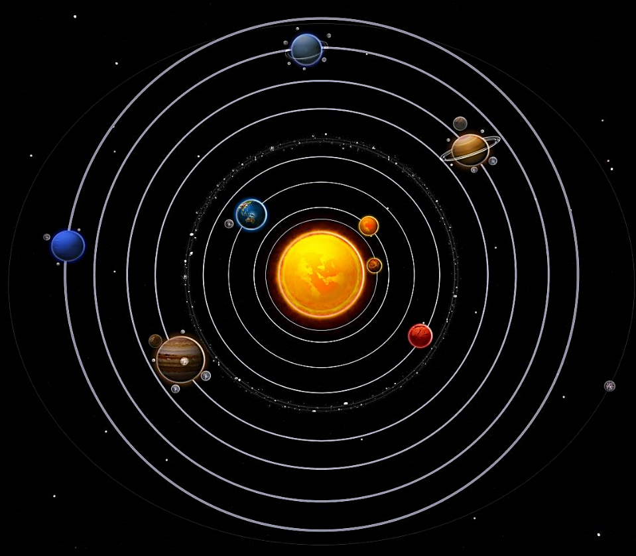
Николай Коперник

Slide 6
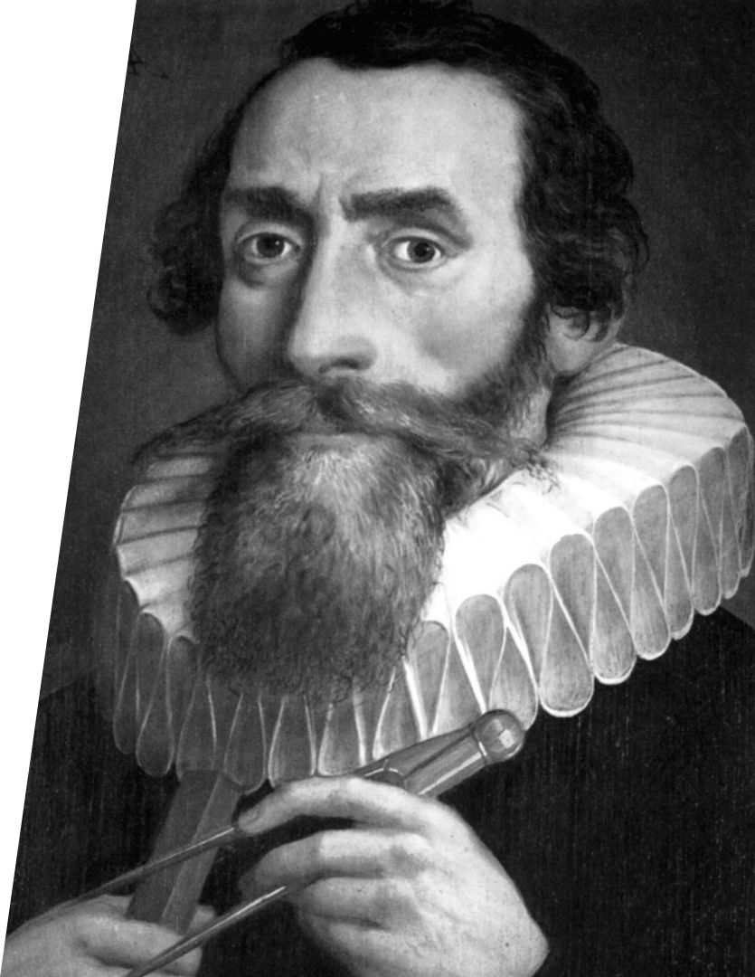
Третий закон Кеплера
Квадраты периодов обращения планет вокруг Солнца относятся как кубы больших полуосей орбит планет:
$$\frac{T_{1}^{2}}{T_{2}^{2}}=\frac{a_{1}^{3}}{a_{2}^{3}}.$$
Иоганн Кеплер

Slide 7
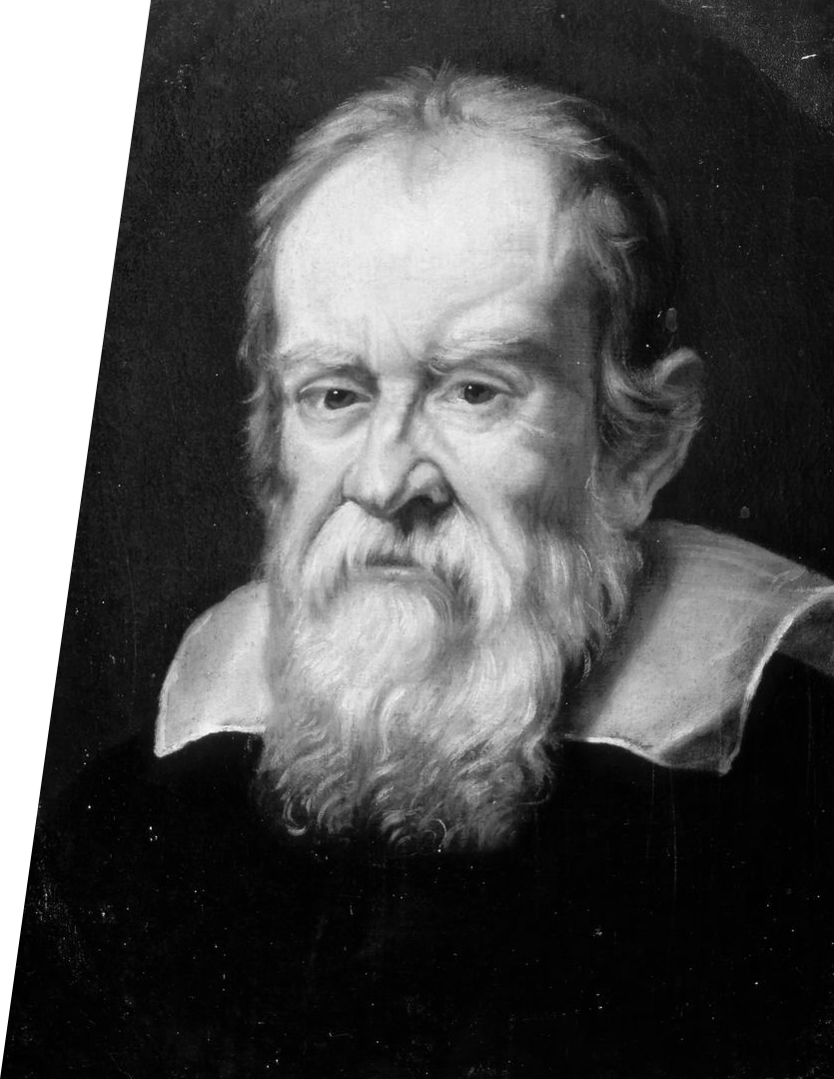
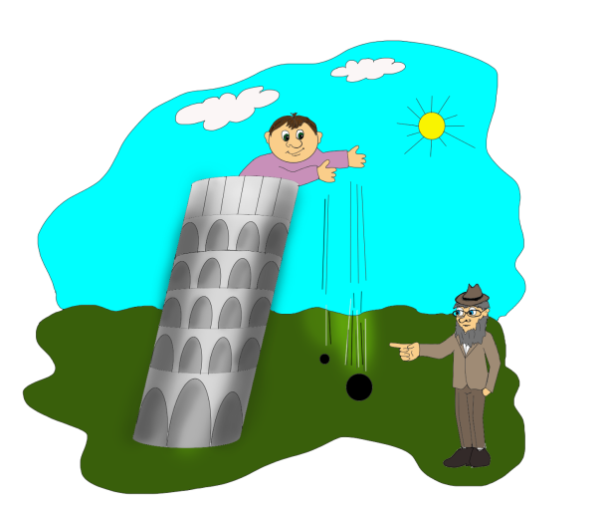
Опыт Галилея
Галилео Галилей

Slide 8
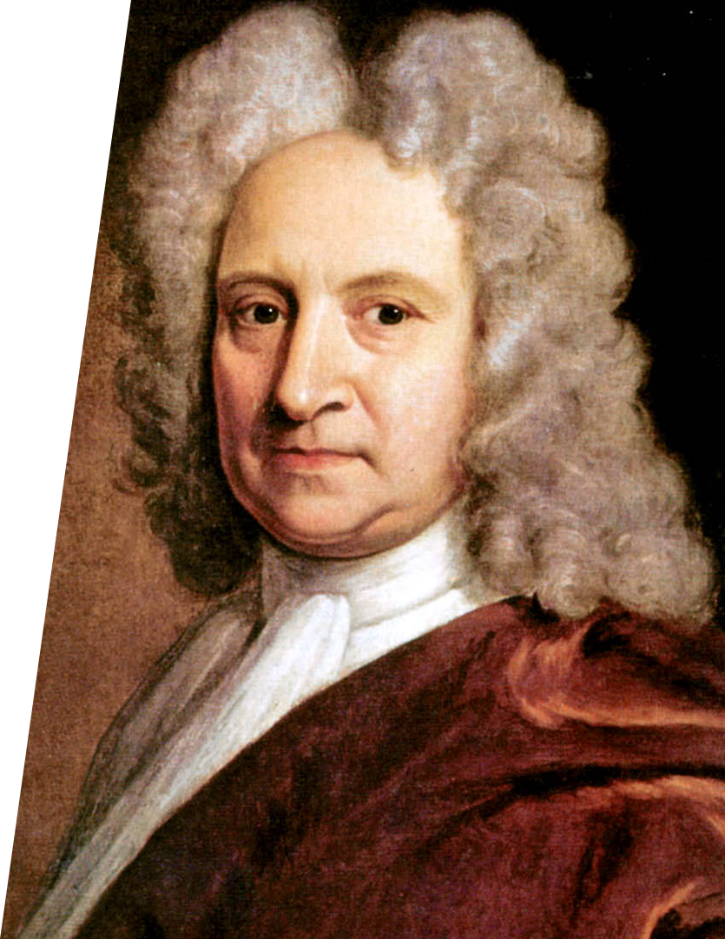
Третий закон Кеплера
$$\frac{T_{1}^{2}}{T_{2}^{2}}=\frac{a_{1}^{3}}{a_{2}^{3}}⟹F_{тяг}\sim \frac{1}{r^{2}}.$$
Эдмунд Галлей

Slide 9
Между любыми телами существуют силы тяготения, и, например, падение пушечного ядра и движение Луны по своей орбите определяется силой притяжения Земли.
Сэр Исаак Ньютон

Slide 10
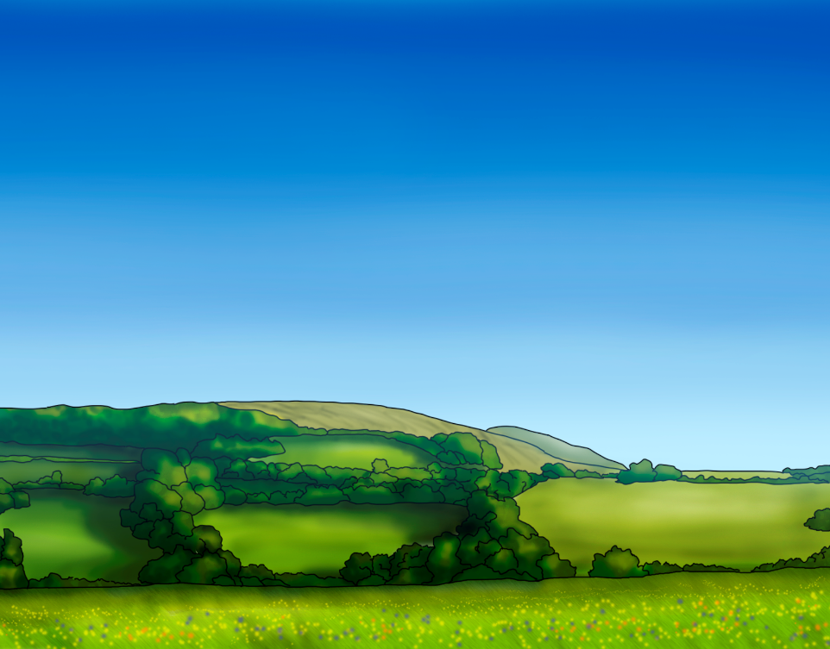
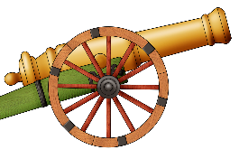
Явление всемирного тяготения
Явление всемирного тяготения
между всеми телами во Вселенной действуют силы притяжения.

Slide 11
Явление всемирного тяготения
Явление всемирного тяготения
между всеми телами во Вселенной действуют силы притяжения.

Slide 12
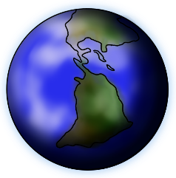
Явление всемирного тяготения
Явление всемирного тяготения
между всеми телами во Вселенной действуют силы притяжения.
Вывод
движение ядра и движение Луны обусловлены одной и той же причиной — притяжением Земли.

Slide 13
Явление всемирного тяготения
$$T_{л}≈27,3 дн=2358720 с;$$
Явление всемирного тяготения
$$r≈384 000 км=3, 84∙{10}^{8} м;$$
между всеми телами во Вселенной действуют силы притяжения.
$$a_{ц_{л}}=\frac{4π^{2}R}{{T_{л}}^{2}}$$
$$≈2,70∙{10}^{−3}\frac{м}{с^{2}};$$
$$g_{з}\sim \frac{1}{r^{2}}.$$
$$\frac{g_{з}}{a_{ц_{л}}}=\frac{9,81}{2,70∙{10}^{−3}}≈3600;$$
Вывод
движение ядра и движение Луны обусловлены одной и той же причиной — притяжением Земли.
$$\frac{R}{R_{з}}=\frac{3, 84∙{10}^{8}}{6,37∙{10}^{6}}≈60;$$
$$F_{тяг}\sim \frac{1}{r^{2}}$$
Так как
$F=ma$,
то
.

Slide 14
Явление всемирного тяготения
$$T_{л}≈27,3 дн=2358720 с;$$
$$F_{тяг}\sim \frac{1}{r^{2}}$$
— сила тяготения Земли по
Явление всемирного тяготения
$$r≈384 000 км=3, 84∙{10}^{8} м;$$
величине обратно пропорциональна
между всеми телами во Вселенной действуют силы притяжения.
$$a_{ц_{л}}=\frac{4π^{2}R}{{T_{л}}^{2}}$$
квадрату расстояния до ее центра.
$$≈2,72∙{10}^{−3}\frac{м}{с^{2}};$$
$$g_{з}\sim \frac{1}{r^{2}}.$$
$$\frac{g_{з}}{a_{ц_{л}}}=\frac{9,81}{2,72∙{10}^{−3}}≈3600;$$
Вывод
движение ядра и движение Луны обусловлены одной и той же причиной — притяжением Земли.
$$\frac{R}{R_{з}}=\frac{3, 84∙{10}^{8}}{6,37∙{10}^{6}}≈60;$$
$$F_{тяг}\sim \frac{1}{r^{2}}$$
Так как
$F=ma$,
то
.

Slide 15
Явление всемирного тяготения
$$F_{тяг}\sim \frac{1}{r^{2}}$$
— сила тяготения Земли по
Явление всемирного тяготения
величине обратно пропорциональна
между всеми телами во Вселенной действуют силы притяжения.
квадрату расстояния до ее центра.
$$F_{тяг}\sim m$$
— сила тяготения Земли по
величине прямо пропорциональна
массе тела.
Вывод
движение ядра и движение Луны обусловлены одной и той же причиной — притяжением Земли.
Согласно 3-му з-ну Ньютона
$\left|{\vec{F}}_{12}\right|=\left|{\vec{F}}_{21}\right|$.
$$F_{тяг}\sim \frac{Mm}{r^{2}}.$$

Slide 16
Закон всемирного тяготения
Две материальные точки притягиваются друг к другу с силами, модули которых прямо пропорциональны произведению масс этих точек и обратно пропорциональны квадрату расстояния между ними:
$$F=G\frac{Mm}{r^{2}}.$$
Сэр Исаак Ньютон

Slide 17
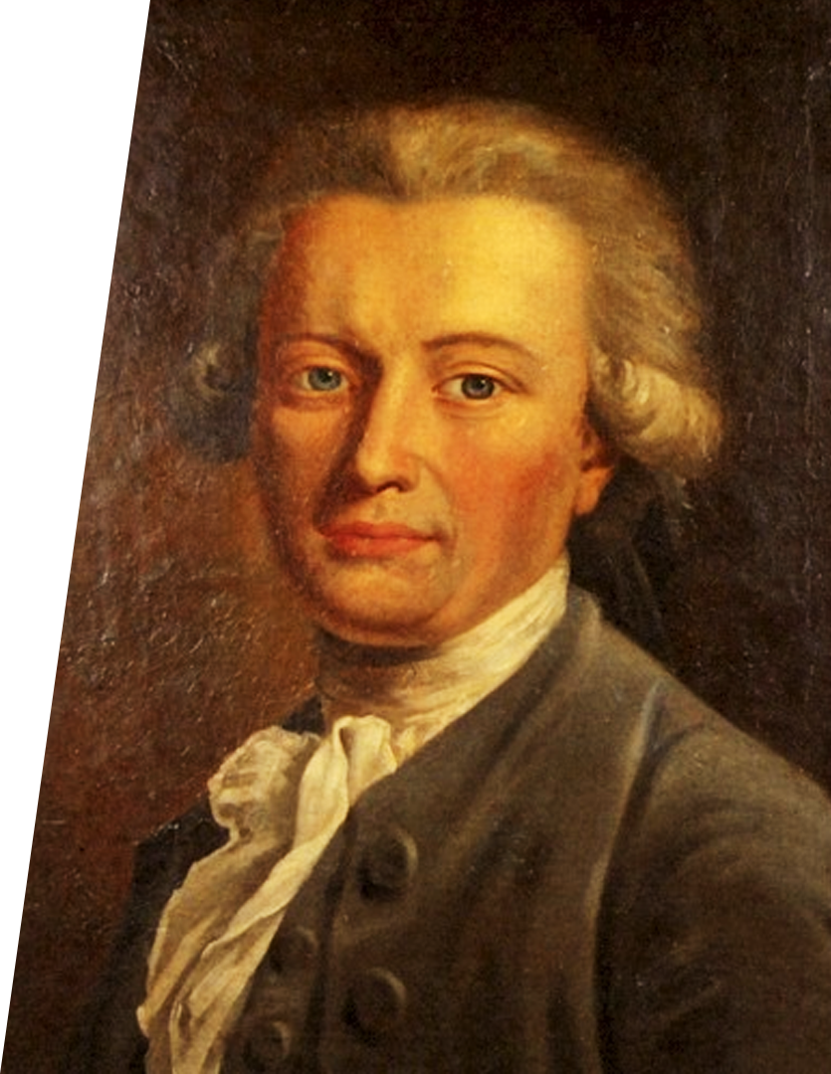
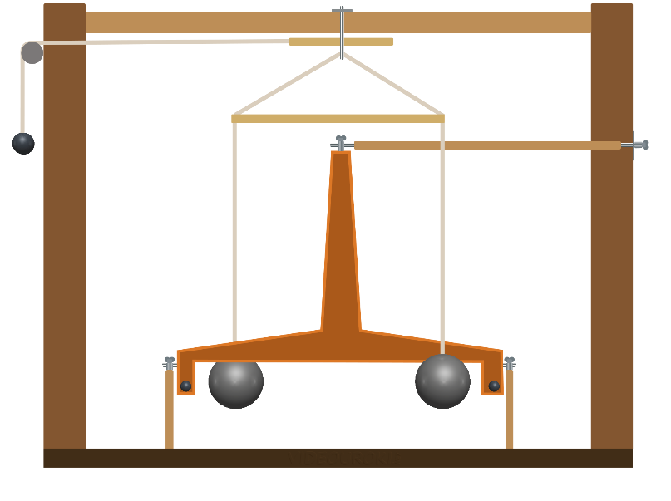
Крутильные весы Кавендиша
Генри Кавендиш

Slide 18
Закон всемирного тяготения
Закон всемирного тяготения
две материальные точки притягиваются друг к другу с силами, модули которых прямо пропорциональны произведению масс этих точек и обратно пропорциональны квадрату расстояния между ними.
$$F=G\frac{Mm}{r^{2}}$$
— математическая запись
закона всемирного тяготения.
$$G$$
— гравитационная постоянная.
Силы всемирного тяготения — самые универсальные из сил природы, т. к. действуют между любыми телами.
$$G=6,67408\left(33\right)∙{10}^{−11} \frac{Н∙м^{2}}{{кг}^{2}}.$$
$$G≈6,7∙{10}^{−11} \frac{Н∙м^{2}}{{кг}^{2}}.$$

Slide 19
Ускорение свободного падения
Сила тяжести
$$F=mg$$
— сила тяжести.
сила, с которой Земля притягивает к себе тело.
— ускорение свободного падения.
$$g$$
Ускорение свободного падения вблизи поверхности планеты
$$=G\frac{M}{R^{2}}.$$
$$g$$
$$g_{0}$$
Ускорение свободного падения
на некоторой высоте
$$=G\frac{M}{{\left(R+h\right)}^{2}}.$$
$$g$$
$$g_{h}$$

Slide 20
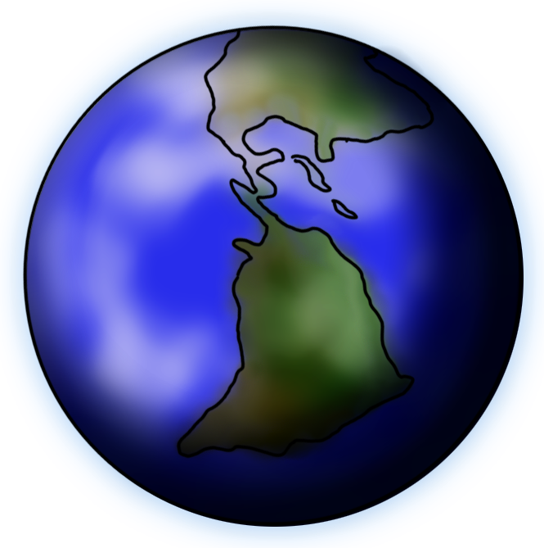
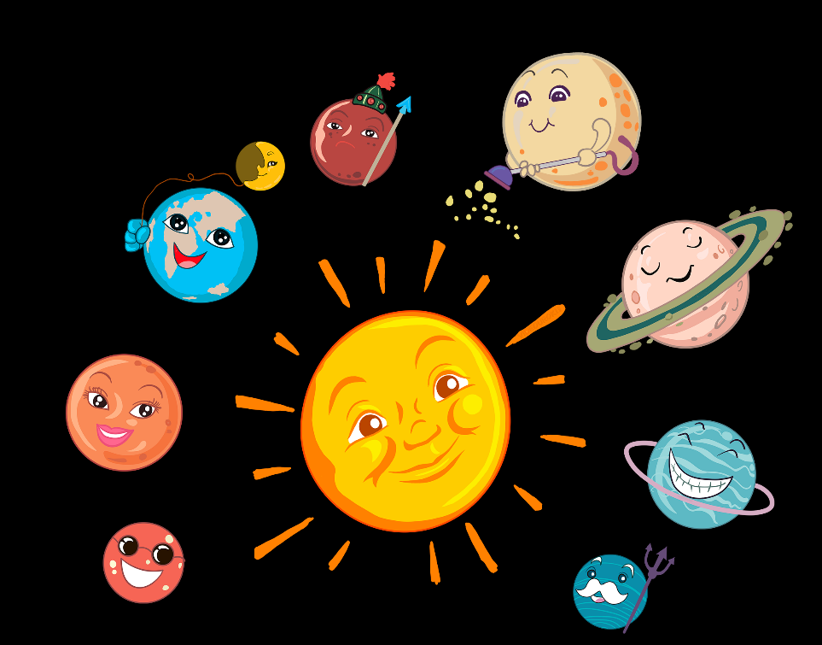
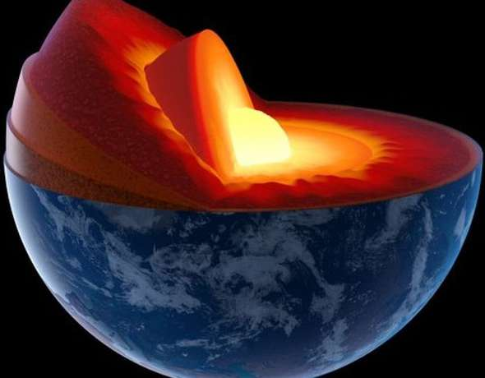
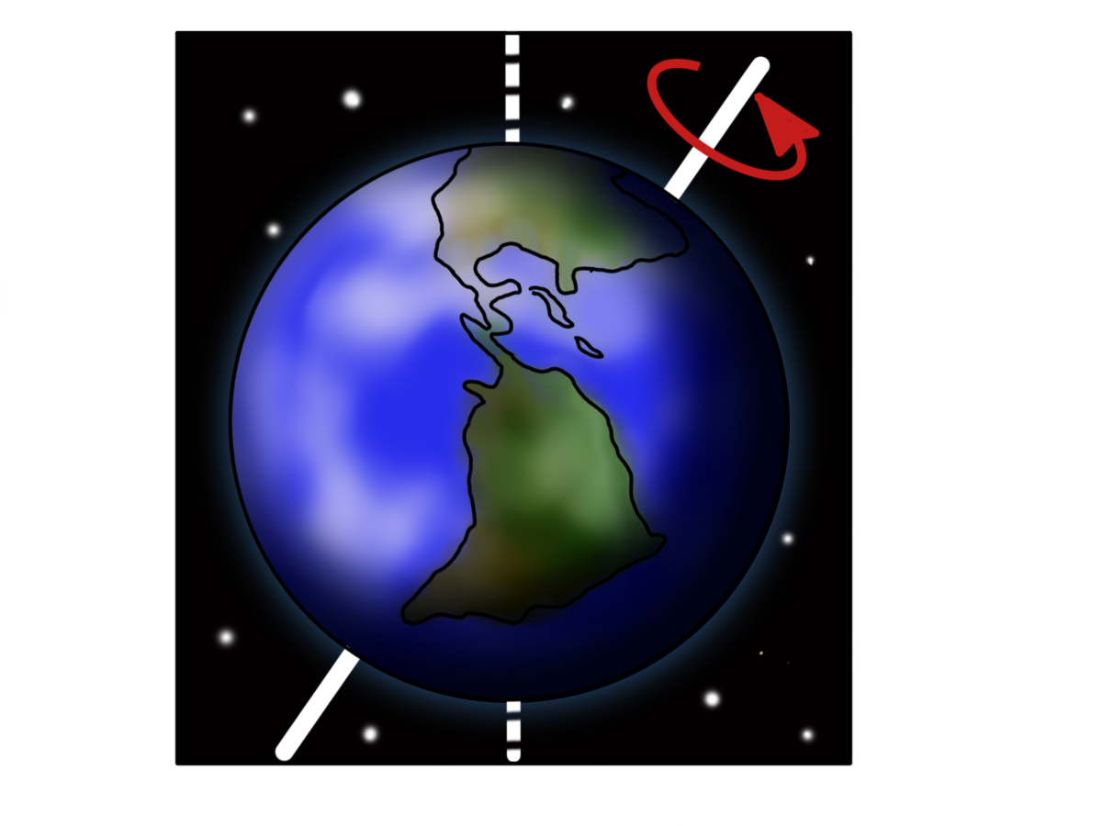
Ускорение свободного падения
Сила тяжести
$$F=mg$$
— сила тяжести.
сила, с которой Земля притягивает к себе тело.
— ускорение свободного падения.
$$g$$
6356,8 км
Ускорение свободного падения вблизи поверхности планеты
Факторы, влияющие на модуль $\vec{g}$
планета не является шаром;
6378,1 км
$$=G\frac{M}{R^{2}}.$$
планета не однородна по строению;
$$g_{0}$$
не учитываем суточное вращение планеты;
Ускорение свободного падения
на некоторой высоте
не учитывается гравитационное взаимодействие с другими космическими телами.
$$=G\frac{M}{{\left(R+h\right)}^{2}}.$$
$$g_{h}$$
ГЕОИД

Slide 21
Ускорение свободного падения
Сила тяжести
Ускорение свободного падения вблизи поверхности планеты
сила, с которой Земля притягивает к себе тело.
$$=G\frac{M}{R^{2}}.$$
$$g_{0}$$
Факторы, влияющие на модуль $\vec{g}$
Ускорение свободного падения
на некоторой высоте
планета не является шаром;
планета не однородна по строению;
$$=G\frac{M}{{\left(R+h\right)}^{2}}.$$
$$g_{h}$$
не учитываем суточное вращение планеты;
Стандартное значение
ускорения свободного падения
не учитывается гравитационное взаимодействие с другими космическими телами.
$$g=9,8 \frac{м}{с^{2}}≈10 \frac{м}{с^{2}}.$$

Slide 22
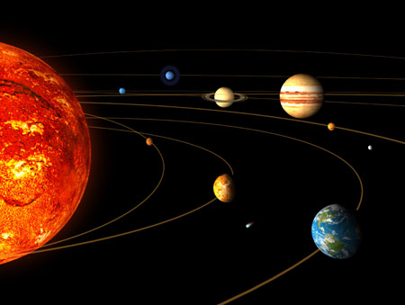
Закон всемирного тяготения
Закон всемирного тяготения
две материальные точки притягиваются друг к другу с силами, модули которых прямо пропорциональны произведению масс этих точек и обратно пропорциональны квадрату расстояния между ними.
$${\vec{F}}_{21}$$
$${\vec{F}}_{12}$$
$${\vec{F}}_{23}$$
$${\vec{F}}_{64}$$
$${\vec{F}}_{32}$$
$${\vec{F}}_{43}$$
$${\vec{F}}_{46}$$
$${\vec{F}}_{13}$$
$${\vec{F}}_{34}$$
Силы всемирного тяготения — самые универсальные из сил природы, т. к. действуют между любыми телами.
$${\vec{F}}_{31}$$

Slide 23
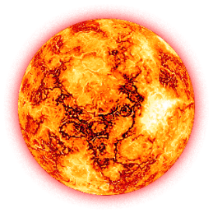
Закон всемирного тяготения
Закон всемирного тяготения
две материальные точки притягиваются друг к другу с силами, модули которых прямо пропорциональны произведению масс этих точек и обратно пропорциональны квадрату расстояния между ними.
$${\vec{F}}_{21}$$
$${\vec{F}}_{12}$$
$${\vec{F}}_{23}$$
$${\vec{F}}_{64}$$
$${\vec{F}}_{32}$$
$${\vec{F}}_{43}$$
$${\vec{F}}_{46}$$
$${\vec{F}}_{13}$$
$${\vec{F}}_{34}$$
Силы всемирного тяготения — самые универсальные из сил природы, т. к. действуют между любыми телами.
$${\vec{F}}_{31}$$

Slide 24
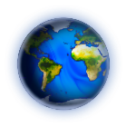
Закон всемирного тяготения
Закон всемирного тяготения
две материальные точки притягиваются друг к другу с силами, модули которых прямо пропорциональны произведению масс этих точек и обратно пропорциональны квадрату расстояния между ними.
Силы всемирного тяготения — самые универсальные из сил природы, т. к. действуют между любыми телами.

Slide 25
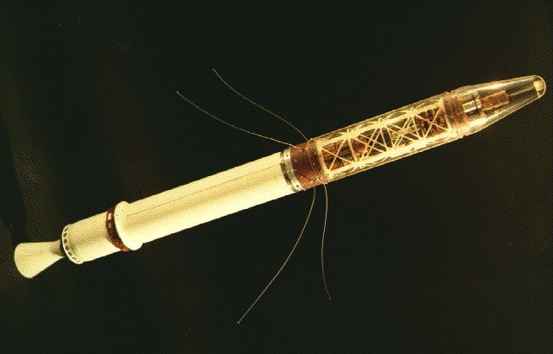
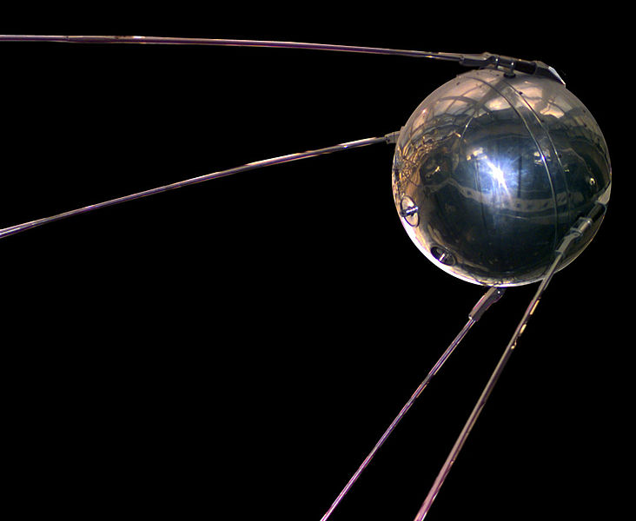
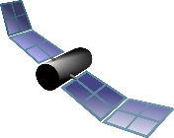
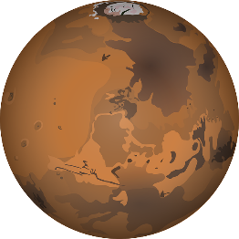
Движение планет и искусственных спутников
Спутник
$$\vec{υ}$$
небесное тело, обращающееся по определённой траектории вокруг другого объекта в космическом пространстве под действием гравитации.
$$90°$$
$$\vec{a}$$
$${\vec{F}}_{тяг}$$
$$\vec{a}$$
$${\vec{F}}_{тяг}$$
Искусственный спутник
$${\vec{F}}_{тяг}$$
$$\vec{υ}$$
$$\vec{a}$$
$$\vec{υ}$$
любой объект, созданный руками человека и движущийся вокруг данного небесного тела.
1-й ИСЗ «Спутник-1»
2-й ИСЗ «Эксплорер-1»

Slide 26
Движение планет и искусственных спутников
Спутник
небесное тело, обращающееся по определённой траектории вокруг другого объекта в космическом пространстве под действием гравитации.
Искусственный спутник
любой объект, созданный руками человека и движущийся вокруг данного небесного тела.

Slide 27
Движение планет и искусственных спутников
$$a=\frac{υ^{2}}{R+h}$$
— центрострем. ускорение.
$$F=G\frac{Mm}{{\left(R+h\right)}^{2}}$$
h
— сила тяготения.
На основании 2-го закона Ньютона:
$$=\frac{G\frac{Mm}{{\left(R+h\right)}^{2}}}{m}$$
R
$$a=\frac{F}{m}$$
$$=\frac{GM}{{\left(R+h\right)}^{2}}.$$
$$υ_{h}=\sqrt{\frac{GM}{R+h}}$$
— скорость спутника.

Slide 28
Движение планет и искусственных спутников
$$υ_{h}=\sqrt{\frac{GM}{R+h}}$$
$$a=\frac{υ^{2}}{R+h}$$
— центрострем. ускорение.
— скорость спутника.
$$F=G\frac{Mm}{{\left(R+h\right)}^{2}}$$
h
— сила тяготения.
$$g_{0}=G\frac{M}{R^{2}}$$
— ускорение свободного
На основании 2-го закона Ньютона:
падения вблизи поверхности планеты.
$$=\frac{G\frac{Mm}{{\left(R+h\right)}^{2}}}{m}$$
R
$$a=\frac{F}{m}$$
$$=\frac{GM}{{\left(R+h\right)}^{2}}.$$
$$υ_{h}=\sqrt{\frac{GM}{R+h}}$$
— скорость спутника.

Slide 29
Движение планет и искусственных спутников
Первая космическая скорость
$$υ_{h}=\sqrt{\frac{GM}{R+h}}$$
— скорость спутника.
скорость, которую нужно сообщить спутнику, чтобы он двигался по круговой орбите вблизи поверхности планеты.
h
$$g_{0}=G\frac{M}{R^{2}}$$
— ускорение свободного
падения вблизи поверхности планеты.
R
$$υ_{h}=\sqrt{\frac{g_{0}R^{2}}{R+h}}$$
Чем выше над поверхностью планеты расположена орбита спутника, тем меньше его скорость и тем больше его период обращения.
— скорость спутника.
$$υ_{I}=\sqrt{g_{0}R}$$
— 1-ая космическая скорость.

Slide 30
Закон всемирного тяготения. Сила тяжести

